Slide 1
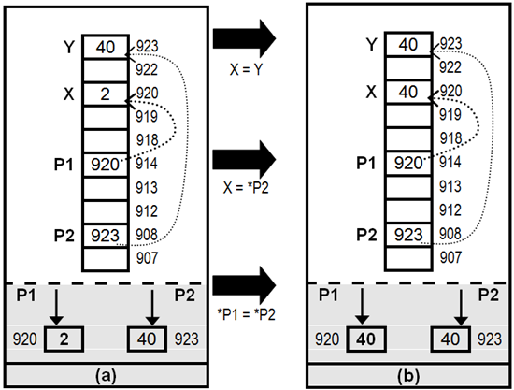
Estruturas de Dados com Jogos
Capítulo 5
Listas Encadeadas com Alocação Dinâmica

Slide 2
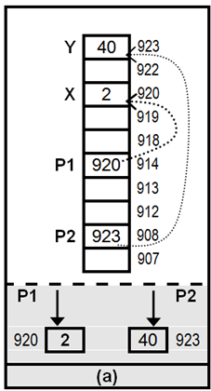
Seus Objetivos neste Capítulo
Entender o que é Alocação Dinâmica de Memória, no contexto do armazenamento temporário de conjuntos de elementos;
Entender que a Alocação Encadeada e a Alocação Dinâmica são conceitos independentes que, quando combinados, formam uma técnica flexível e poderosa;
Desenvolver habilidade para implementar estruturas encadeadas, com Alocação Dinâmica de Memória;
Fazer uma reflexão visando escolher a técnica de armazenamento mais adequada aos jogos que você está desenvolvendo.

Slide 3
Na Alocação Dinâmica de Memória para um Conjunto de Elementos:
Espaços de memória podem ser alocados no decorrer da execução do programa, quando forem efetivamente necessários;
É possível alocar espaço para um elemento de cada vez;
Espaços de memória também podem ser liberados no decorrer a execução do programa, quando não forem mais necessários;
Também é possível liberar espaço de um elemento de cada vez.

Slide 4
Alocação Dinâmica nas Linguagens C e C++
 | C++ | C
1 | int X, Y; | int X, Y;
2 | int *P1, *P2; | int *P1, *P2;
3 | X = Y; | X = Y;
4 | X = *P2; | X = *P2;
5 | *P1 = *P2; | *P1 = *P2;
6 | P1 = P2; | P1 = P2;
7 | P1 = &X; | P1 = &X;
8 | P1 = new int; | P1 = (int *) malloc( (unsigned) (sizeof(int)) );
9 | delete P1; | free( ( char *) P1 );

Slide 5
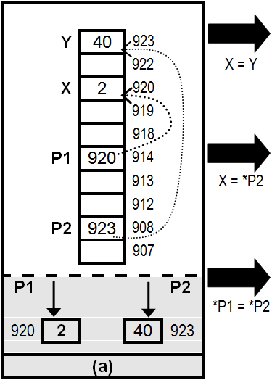
Atribuindo o Conteudo Apontado

Slide 6
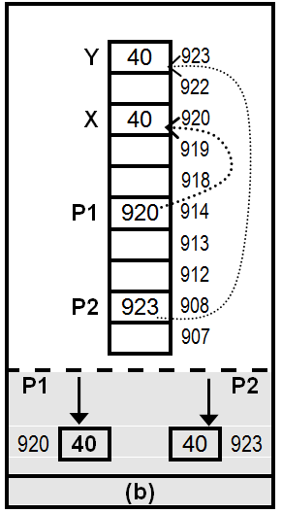
Atribuindo o Conteudo Apontado

Slide 7
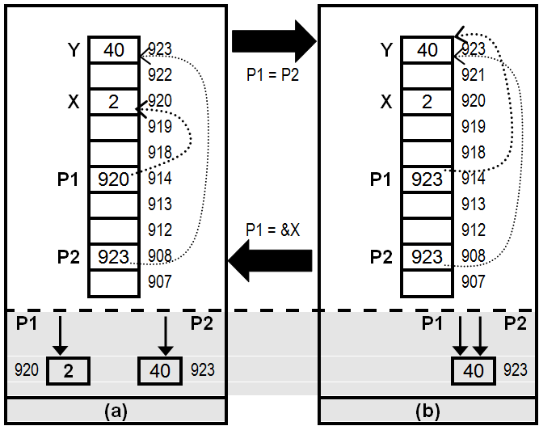
Movendo Ponteiros

Slide 8
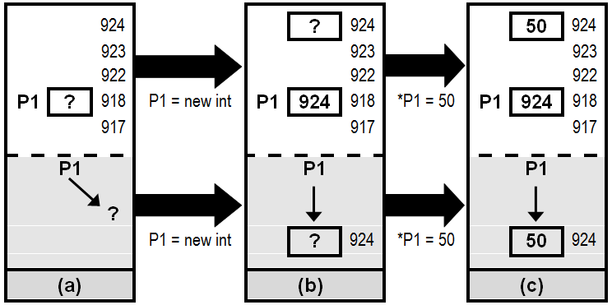
Alocando Memória Dinamicamente

Slide 9
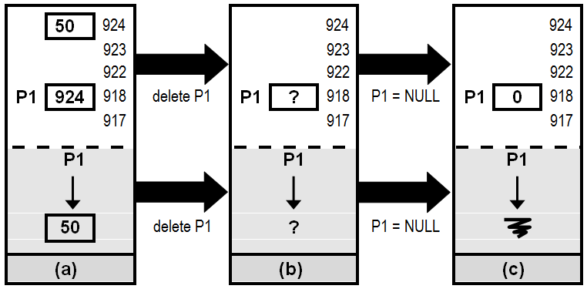
Desalocando Memória Dinamicamente

Slide 10

Lista Encadeada Alocada Dinamicamente
1 | struct Node { char Info; struct Node *Next; };
2 | typedef struct Node *NodePtr;
3 | NodePtr P; PAux;
4 | Int X;
5 | P = new Node;
6 | P->Info = 50;
7 | P->Next = NULL;
8 | X = P->Info;
9 | PAux = P->Next;
10 | Delete P;
11 | P = NULL;
Comandos em C++

Slide 11
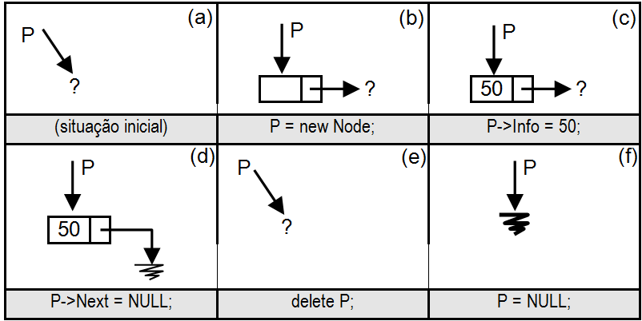
Lista Encadeada Alocada Dinamicamente: Comandos em C++

Slide 12
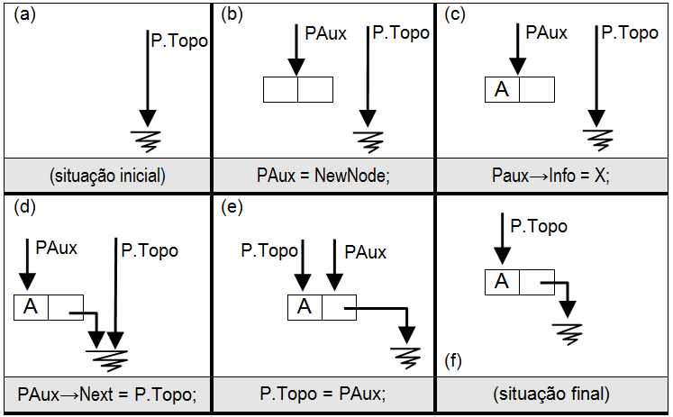
Exercício 5.1 Revisar Comandos da Operação Empilha

Slide 13
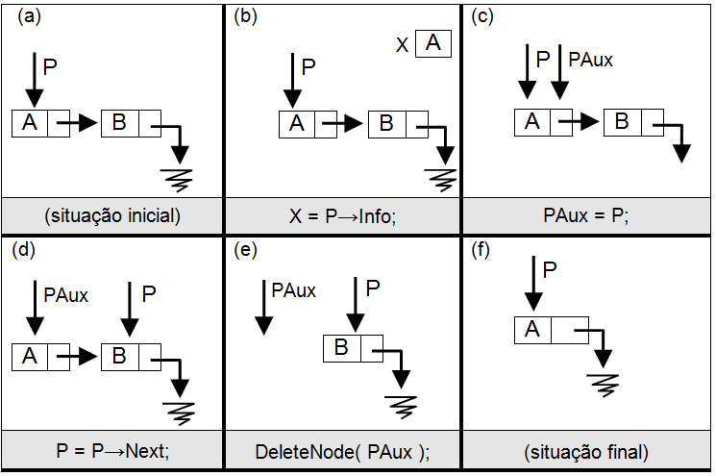
Exercício 5.2 Revisar Comandos da Operação Desempilha

Slide 14
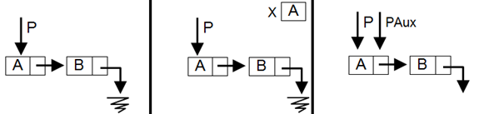
Dica Importante: Desenhe!
Ao elaborar e testar algoritmos sobre Listas Encadeadas, desenhe passo a passo!
A representação visual simplifica a compreensão, e evita erros.

Slide 15
Exercícios
Exercício 5.3 Implemente uma Pilha com Alocação Encadeada e Dinâmica de Memória, em C++
Exercício 5.4 Implemente uma Fila com Alocação Encadeada e Dinâmica de Memória, em C++

Slide 16
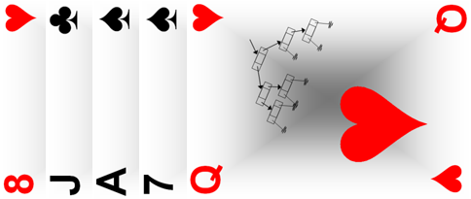
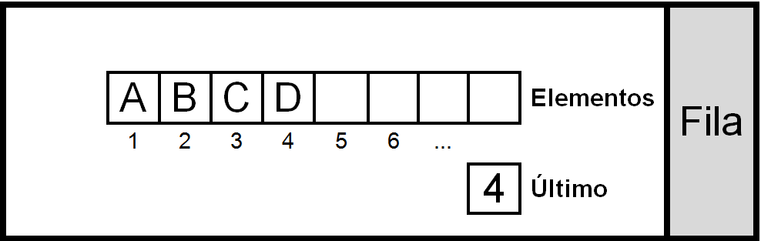
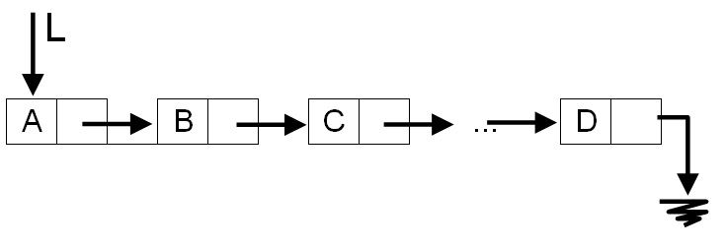
Alocação Sequencial e Estática ou Encadeada e Dinâmica?

Slide 17
A Alocação Sequencial e Estática é uma técnica simples, e adequada a situações em que a quantidade de elementos que poderão entrar no conjunto é previsível, com pequena margem de variação.
A Alocação Encadeada e Dinâmica é flexível com relação à quantidade de elementos, e pode ser facilmente adaptada para modelar diferentes necessidades; é uma técnica poderosa, e muito utilizada para o armazenamento temporário de conjuntos de elementos.

Slide 18
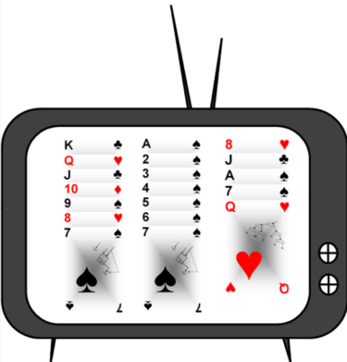

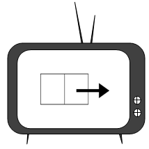
Exercícios de Fixação
Exercício 5.16 Avanço de Projeto: Avaliar a Portabilidade das Soluções com Pilha e Fila de Seus Jogos.
Exercício 5.13 Implemente uma Classe Node em C++.

Slide 19
Exercícios 5.5 e 5.6 Avanço de Projeto
Qual combinação de técnicas parece ser mais adequada às características dos jogos que você está desenvolvendo no momento: Alocação Sequencial e Estática ou Alocação Encadeada e Dinâmica?
Estruturas de Dados com Jogos
Aprender a programar pode ser divertido!

